Slide 1

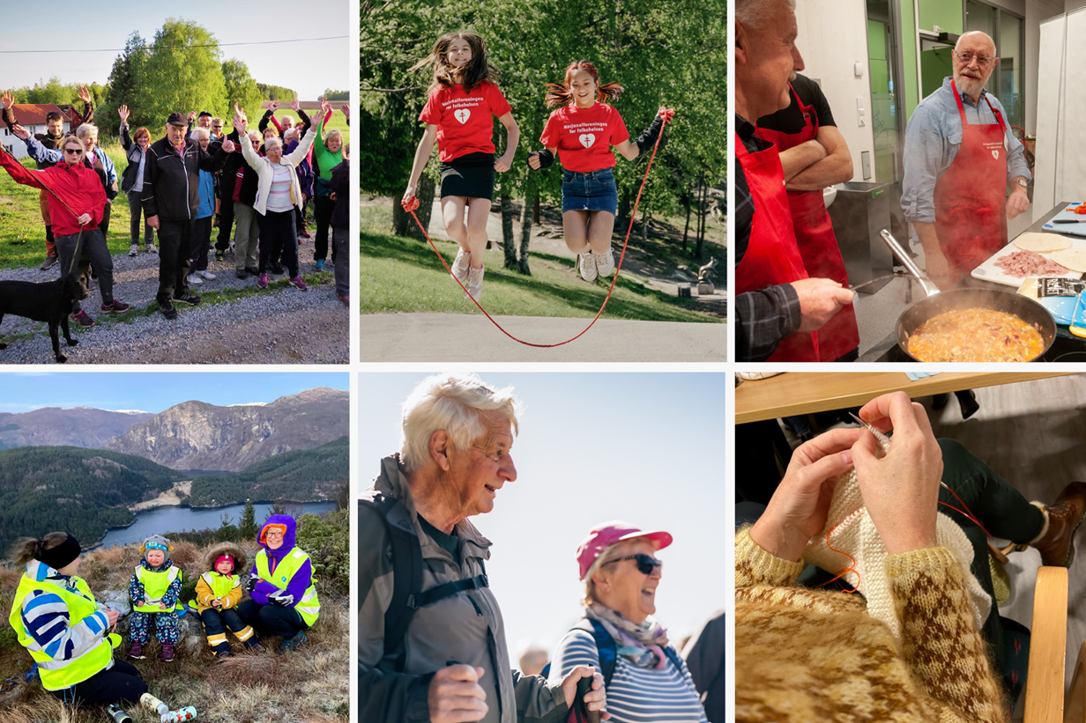
Velkommen til oss!
Introduksjon for nye i lokallaget
Notes:
Presentere deg og fortell kort hva din rolle i organisasjonen er og hvorfor akkurat du holder dette kurset.
Ønsk alle hjertelig velkommen – til Nasjonalforeningen for folkehelsen, til lokallaget – og til kurset.

Slide 2
Tid og innhold
Tidsramme: 1-1,5 time
Innhold:
Tema 1: Muligheter for å bidra!
Tema 2: Vår stolte historie, og hvordan organisasjonen jobber i
dag
Tema 3: Viktige forutsetninger for lokalt arbeid
Notes:
Gå kort gjennom agendaen for kurset.
Normalt vil det ta om lag en time.
Gi deltakerne beskjed om at de gjerne må stille spørsmål eller komme med kommentarer underveis.

Slide 3
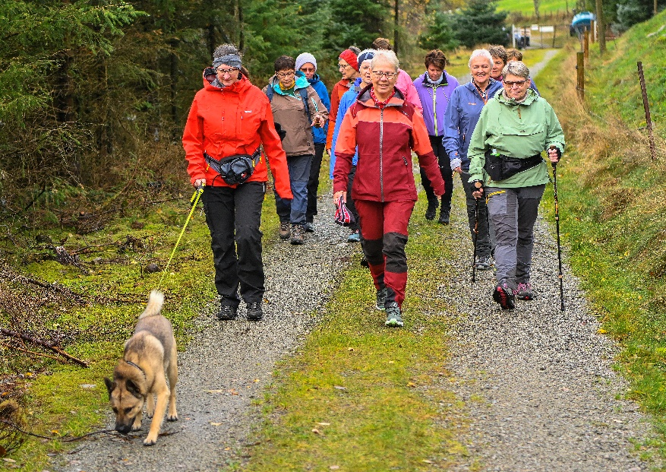
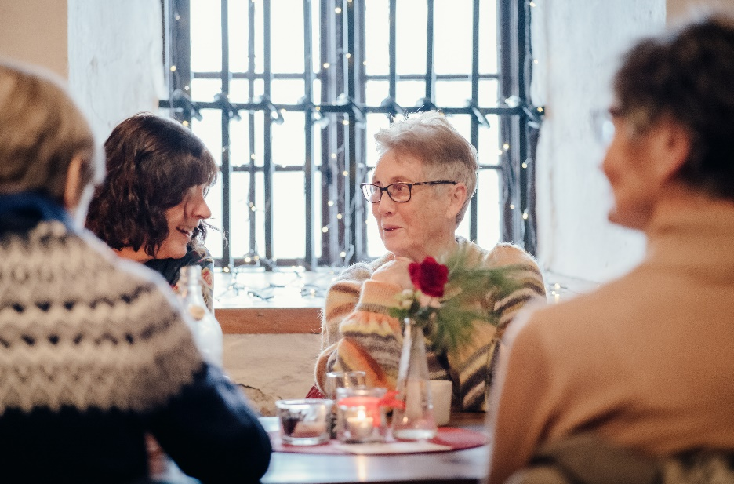
FOLKEHELSE
DEMENS
Nasjonalforeningen for folkehelsen er en frivillig, humanitær medlemsorganisasjon og interesseorganisasjon for personer med demens og deres pårørende.
25.000 medlemmer fordelt i 277 helselag og 167 demensforeninger (2023)
Arbeidet finansieres med innsamlede midler – nasjonalt og lokalt
Notes:
Nasjonalforeningen for folkehelsen er en frivillig, humanitær medlemsorganisasjon og samtidig interesseorganisasjon for personer med demens og deres pårørende.
Nasjonalforeningen finansierer all sin virksomhet gjennom innsamlede midler (bidragsaksjoner, testamentariske gaver - og på demens bøsseaksjonen i lokallagene). Vi får ingen statsstøtte annet enn til veiledningstelefonene våre, studiemidler til lokallag som søker, og de siste årene et lite bidrag til aktivitetsvenn-tilbudet.
Prosjektmidler, særlig fra Dam-stiftelsen, bidrar til utviklingsarbeidet vårt. Lokallag får støtte både fra organisasjonens midler til lokale tiltak på demens og hjerte/folkehelse, fra Extra ekspressmidler og fra lokale kulturmidler, sparebanker og f.eks. Gjensidigestiftelsen.
Medlemskontingenten utgjør totalt bare et par prosent av organisasjonens samlede inntekter.

Slide 4
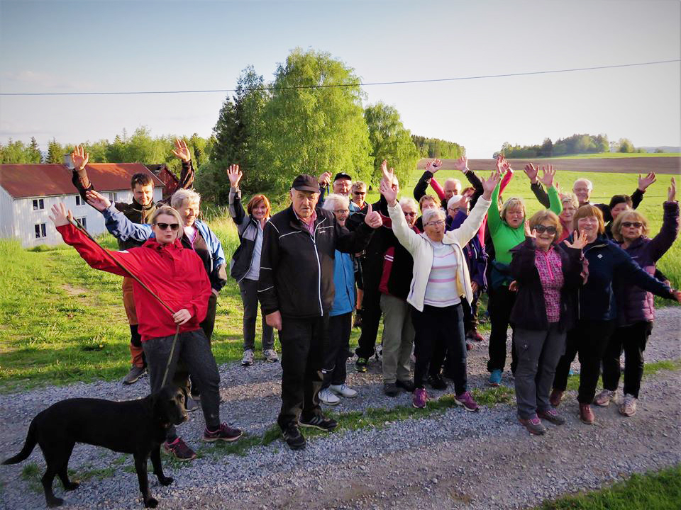
Våre verdier
Nasjonalforeningen for folkehelsens arbeid skal komme til syne gjennom omsorg, solidaritet, trivsel og kunnskap.
Mangfold og inkludering er viktig i organisasjonens arbeid.
Organisasjonen er partipolitisk uavhengig og livssynsnøytral.
Notes:
Vi er ikke bare er en praktisk orientert organisasjon, men også en organisasjon med et tydelig verdigrunnlag.

Slide 5
Tema 1 – Din erfaring er verdifull!
Vi har alle med oss erfaring og kompetanse fra skole, arbeidsliv og livet generelt.
I en frivillig organisasjon vil ofte mye av din erfaring og kompetanse kunne være nyttig og viktig, og vi vil gjerne få vite mer om hva du kan bidra med!
Hva har du med deg av erfaring og kompetanse som du vil dele med oss?
Notes:
Bli kjent med deltakerne.
Be hver enkelt om å si litt om seg selv:
Hvem de er og hva de har av erfaring og kompetanse
Hvorfor de er her på denne innføringen, ønsker de å bidra med mer enn kontingenten? Være med på noen av lagets aktiviteter og tilbud? Kan de i så fall tenke seg å bidra til gjennomføring av aktivitet?

Slide 6
Tema 1 – Lokallaget – roller og muligheter
Muligheter for å engasjere seg i organisasjonen:
Frivillig:
Bidra til aktivitet (som aktivitetsleder eller hjelper – aktivitetsvenn m.m.)
Medlem:
Stemmerett på årsmøtet
Kan ta tillitsverv lokalt, regionalt og nasjonalt
Tillitsverv:
Leder, nestleder, kasserer, sekretær, styremedlem, varamedlem, valgkomite
Valgkomité
Fylkesstyret:
Leder, nestleder, kasserer, sekretær, styremedlem, varamedlem, valgkomite
Sentralstyret:
Leder, nestleder, styremedlem, varamedlem
Notes:
De røde boksene her viser områder hvor man kan påvirke styringen av lokallaget og organisasjonen. Som medlem har man demokratiske rettigheter:
Stemmerett på årsmøtet
Kan bli valgt til verv (i lokallaget, i fylkeslaget eller nasjonalt)
Dette er en mulighet, for de som ønsker det.
Fortell de frammøtte litt om hva en som vil bidra frivillig, kan forvente seg i deres lag:
Være med på å skape aktivitet i lokallaget
Bidra i en eller flere ulike aktiviteter eller mat til møter/aktiviterer.
Være bøssebærer under demensaksjonen – eller andre oppgaver under aksjonen.
Få nødvendig opplæring – som her i dag
Få dekket nødvendige kostnader – etter avtale med styret. (Det skal være mulig å bidra som frivillig, og det skal ikke behøve koste penger – bare tid.)

Slide 7

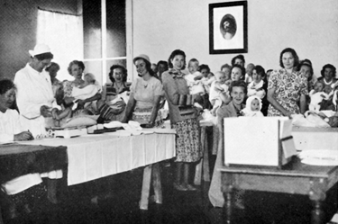
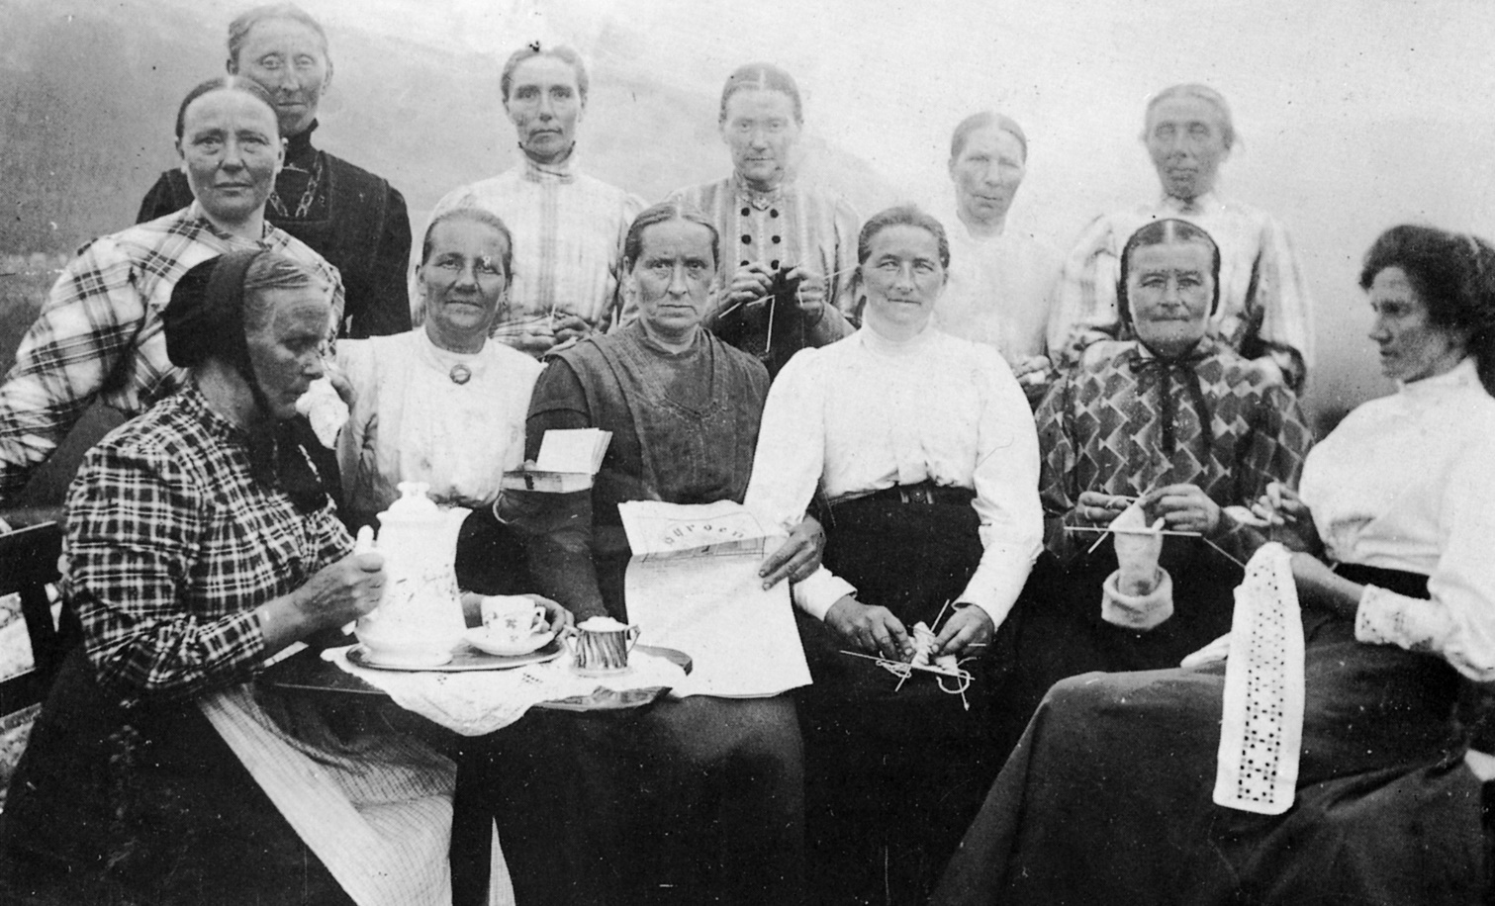
Tema 2 Historie:
Pionérer i mer enn 100 år!
1910 Tuberkulosen
1949 Eldres helse og velferd
1955 Hjerte- og karsykdom
1991 Første demensforening
Innsamling av penger til forskning og lokalt helsearbeid i over 100 år!
Notes:
.
Fortell kort om den lange og rike historien til Nasjonalforeningen for folkehelsen.
(Du kan lese mer om historien vår her: https://nasjonalforeningen.no/om-oss/om-nasjonalforeningen/var-historie/)
Vår historie følger de store folkehelseutfordringene.
Vi har vært pioner og pådriver for folkehelsen i mer enn 110 år!
Et opprop fra den Norske Lægeforening førte til dannelsen av Nasjonalforeningen mot tuberkulosen i 1910:
Vi var pionér i utdanning av sykepleiere og de tidlige tilbud om helsestasjoner.
Etter 2. verdenskrig ble eldres helse og velferd sentralt i arbeidet
Vi var pådrivere for at kommunene eldresenter på -50 og -60-tallet.
Fra midten av 50-tallet ble Hjerte og karsykdommer en kjernesak for oss:
Til nå har vi samlet inn mer enn 1 milliard kroner til forskning!
Demens ble et viktig arbeidsområde for oss fra 90-tallet, og i 1991 ble den første demensforeningen (pårørendeforening) opprettet.
Fokus:
Aktivitet og tilbud til personer med demens
Tilbud til de pårørende
Opplysningsarbeid – bryte ned tabu og øke kunnskapen
Samle inn penger til forskning
Mangler i demensomsorgen – interessepolitiske utspill
I dag ser vi store utfordringer i folkehelsen, og ikke minst sosial ulikhet i helse – som landsmøtet i 2022 løftet frem som et viktig arbeidsområde fremover.

Slide 8
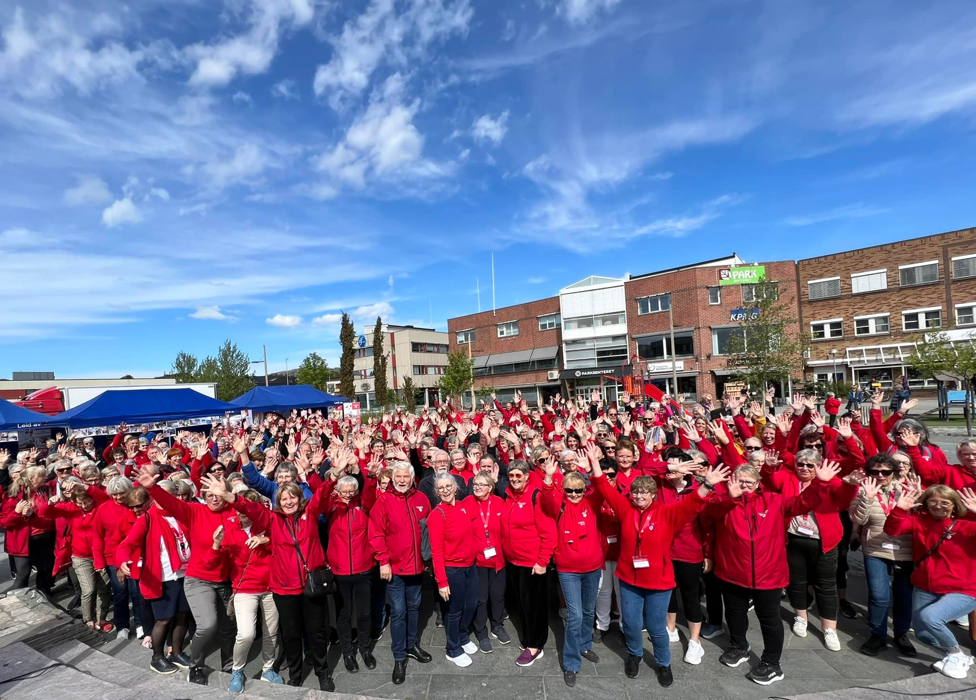
Tema 2: Oppdraget fra landsmøtet
Handlingsprogrammet
Påvirkningsarbeid lokalt og nasjonalt
Være støtte for pårørende
Skape møteplasser
Øke rekruttering og ta vare på medlemmer
Invitere til aktivitet
Være synlige
Bidra til FNs bærekraftsmål

Slide 9
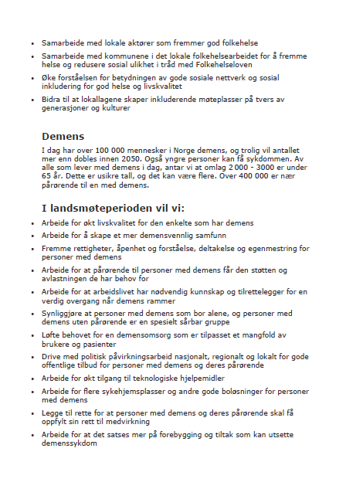
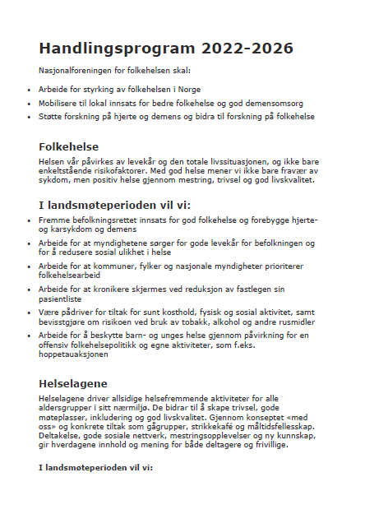
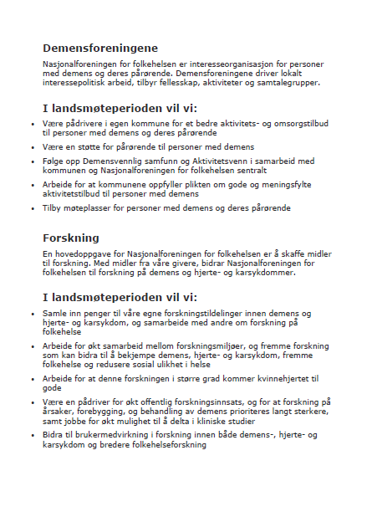
  Handlingsprogram 2022 – 2026
  Nasjonalforeningen for folkehelsen skal:
  Arbeide for styrking av folkehelsen i Norge
  Mobilisere til lokal innsats for bedre folke-
  helse og god demensomsorg.
  Støtte forskning på hjerte og demens
  og bidra til forskning på folkehelse.
  https://nasjonalforeningen.no/medlemsnett/styringsdokumenter/handlingsprogram/

Slide 10
Tema 2: Hvordan er vi organisert i dag?
LANDSMØTET (§ 12) – VÅRT ØVERSTE ORGAN
LANDSSTYRET (§ 11) – ØVERSTE MYNDIGHET MELLOM LANDSMØTENE
SENTRALSTYRET (§ 10)
FYLKESLAG MED FYLKESSTYRE (§ 9)
LOKALLAG - HELSELAG OG DEMENSFORENINGER (§ 8)
Notes:
Fortell kort om organisasjonen.
Vi er med i en stor demokratisk oppbygd organisasjon.
Lokallag driver ut fra behov i eget nærmiljø, men beslutninger fattet i styrer «over oss» må alle lokallag forholde seg til. Vi bidrar lokalt til en nasjonal dugnad for folkehelsen!
Landsmøtet er vårt øverste organ, og samles hvert 4. år. Der er delegater fra lokallag og fylkeslag med på å bestemme de store linjene for landsmøteperioden. (Handlingsplan, vedtekter og andre styrende dokumenter).
Landsstyret møtes to gangeri året og består av sentralstyret og leder og nestleder i fylkeslagene. Som øverste myndighet mellom landsmøtene, godkjenner Landsstyret blant annet årsmeldinger, årsregnskap, årsplan og budsjett i landsmøteperioden.
Sentralstyret blir valgt av landsmøtet. De behandler budsjett, regnskap, årsplaner og årsmelding, og fatter vedtak i saker som ikke hører inn under landsstyrets eller landsmøtets oppgaver. En av sentralstyrets viktige oppgaver er å påse at organisasjonens virksomhet drives i samsvar med vedtekter og handlingsprogram.
Fylkeslaget består av alle lokallag innen fylkeslagets geografiske område. Det er fylkesårsmøtet som er øverste myndighet i fylkeslaget, og der har lokallagene stemmerett etter antall medlemmer. Årsmøtet velger fylkesstyret.
Fylkesstyret skal motivere og legge til rette for lokallagene, synliggjøre og samordne Nasjonalforeningen for folkehelsens saker og virksomhet i fylket.
Fylkesstyret skal være pådriver for at organisasjonens handlingsprogram, vedtekter og vedtak følges opp i fylket.
Lokallagene er helselag og demensforeninger. De har som oppgave å fremme Nasjonalforeningen for folkehelsens formål i sitt nærmiljø. Det skjer gjennom informasjons- og påvirkningsarbeid, og tilbud og aktiviteter. Lokallagene trenger frivillige til å bidra til og lede lokallagets aktiviteter og tilbud.

Slide 11
Tema 2: Lokallaget
Her settes inn lokallagslogo
Stiftelsesdato
antall medlemmer
Annen info som representasjon i organisasjonen om noen (fylkesverv, andre verv m.m.)
Leder:
Nestleder:
Sekretær:
Kasserer:
Styremedlem:
Varamedlemmer:
Valgkomité:
Revisor:
Notes:
Her presenterer dere lokallaget, og fyller inn den informasjonen dere tenker er viktig for nye å vite om dere.
Litt historie om lokallaget, hvor mange medlemmer og hvem som har verv i lokallaget (styret, valgkomité, aktivitetsledere…)
Om lokallaget har medlemmer som har andre verv i Nasjonalforeningen (fylkesstyret, sentralstyret, er likepersoner osv) kan dere gjerne fortelle om det også

Slide 12
Tema 2: Fylkeslaget
Her settes inn fylkeslagslogo
Fylkesstyret
Leder:
Nestleder:
Kasserer:
Styremedlemmer:
Varamedlemmer:
Valgkomité:
antall medlemmer
antall helselag og demensforeninger
Gjerne liste opp lokallagene
Notes:
Presenter fylkeslaget også. Fortell at fylkeslaget er alle lokallagene i fylket.
Hvis fylkesstyret har kontaktpersoner for lokallagene, nevn spesielt kontaktpersonen for lokallaget ditt.
Her kan dere gjerne liste opp eller legge inn logo til alle lokallagene også, for å vise bredden i fylket.

Slide 13
Tema 2: Sekretariatet
Hovedkontoret i Oslo
Generalsekretær
Mina Gerhardsen
Fylkeskontoret
Daglig leder
  Navn
  e-post
  mobil
Aktivitetskoordinator
  Navn
  e-post
  mobil
Øvrige ansatte
  e-post til fylkeskontoret
Notes:
Fylkeskontoret
Fylkeskontoret «vårt» har ansvaret for xxxxx fylke(r).
Der jobber xx som daglig leder og xxxx som aktivitetskoordinator (i 50 % stilling)
Fylkeskontoret skal sammen med fylkesstyret
Inspirere lokallag til aktivitet
Gi støtte i planlegging og gjennomføring
Bidra til synliggjøring i media, på Facebook etc.
Fylkeskontoret tilrettelegger for fylkeslag og lokallag
De støtter lokallag i stort og smått, sammen med fylkesstyret: brosjyrer, plakater, Facebook, møter, materiell, informasjon

Slide 14
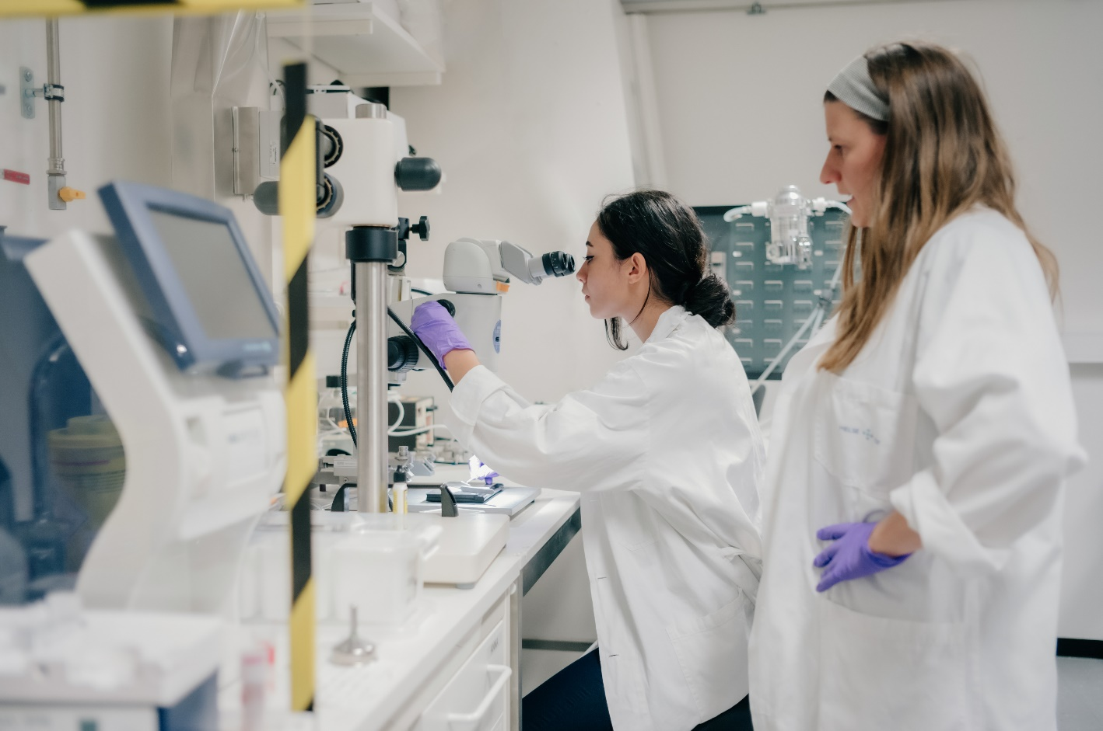
Forskning
Nasjonalforeningen for folkehelsen har bidratt med innsamling til forskning på hjerte- og karsykdommer siden 1960, og på demenssykdommer siden 2001.
Totalt har vi gitt over 1,4 milliarder til forskningen!

Slide 15
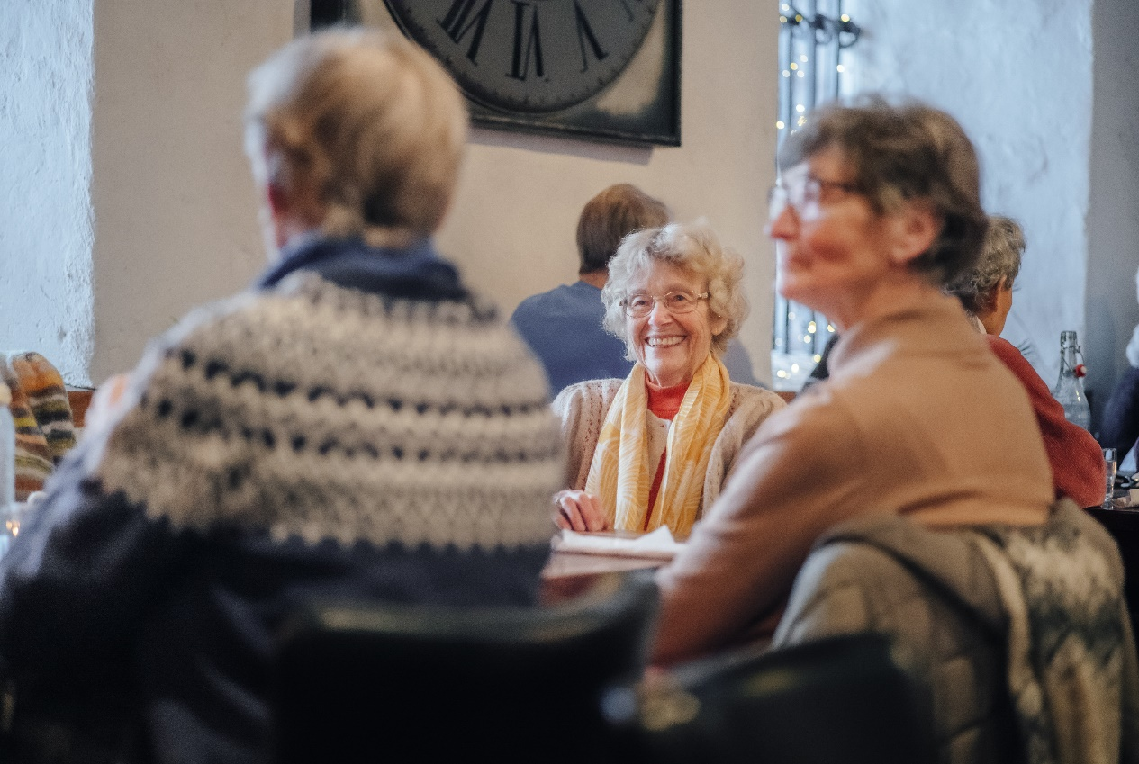
Helsepolitisk arbeid
Folkehelse: Arbeide for at myndighetene sørger for gode levekår for befolkningen og for å redusere sosial ulikhet i helse.
Demens: Arbeide for økt livskvalitet for mennesker som har demens og deres pårørende.

Slide 16
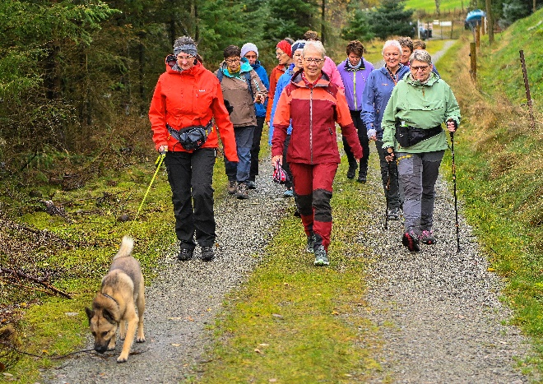
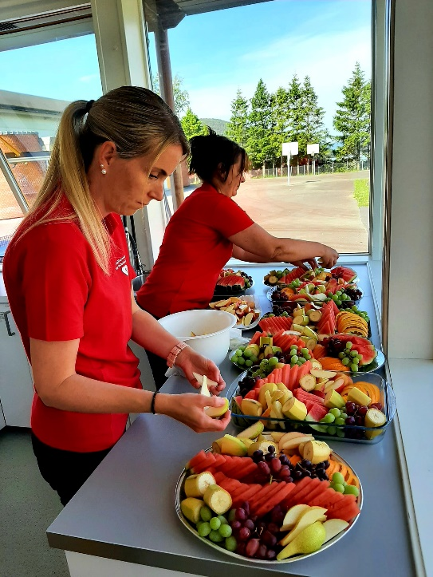
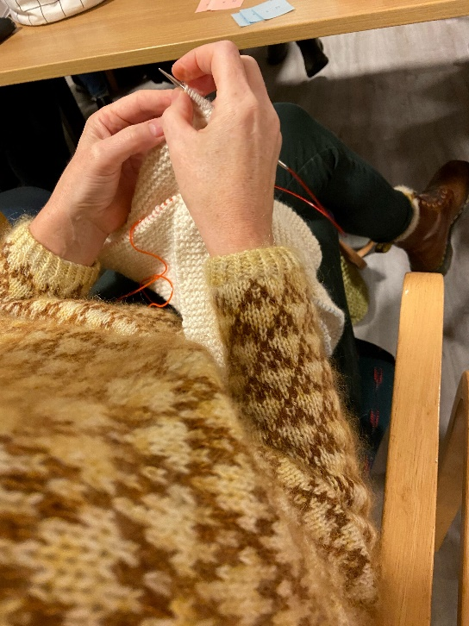
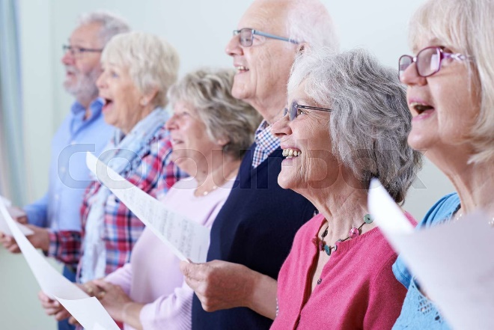
Noen av våre fine aktiviteter: «Med oss!»
https://nasjonalforeningen.no/medlemsnett/aktivitetsbank/..-med-oss/
Spis med oss!
Gå med oss!​
Syng med oss!​​
Strikk med oss!​​​
Notes:
Nasjonalforeningen for folkehelsen har laget noen konsepter for aktiviteter som er vanlige og populære i helselag og demensforeninger rundt om i landet: Ikke alle lag har alle aktiviteter!
Kanskje vil du bidra til at vårt lag kan komme i gang med ett av disse tilbudene?:
Gå med oss!
Spis med oss!
Strikk med oss!
Spis med oss!
- Møt oss!
Hvis lokallaget ikke har alle disse aktivitetene, kan det være lurt å se om noen har lyst til å starte en slik velkjent og velprøvd aktivitet.

Slide 17
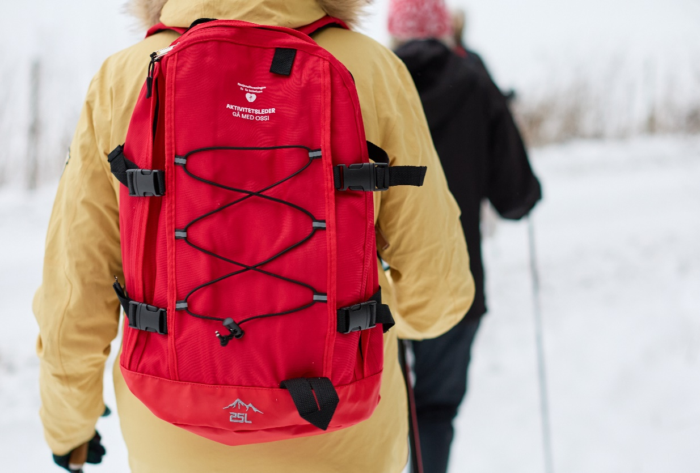
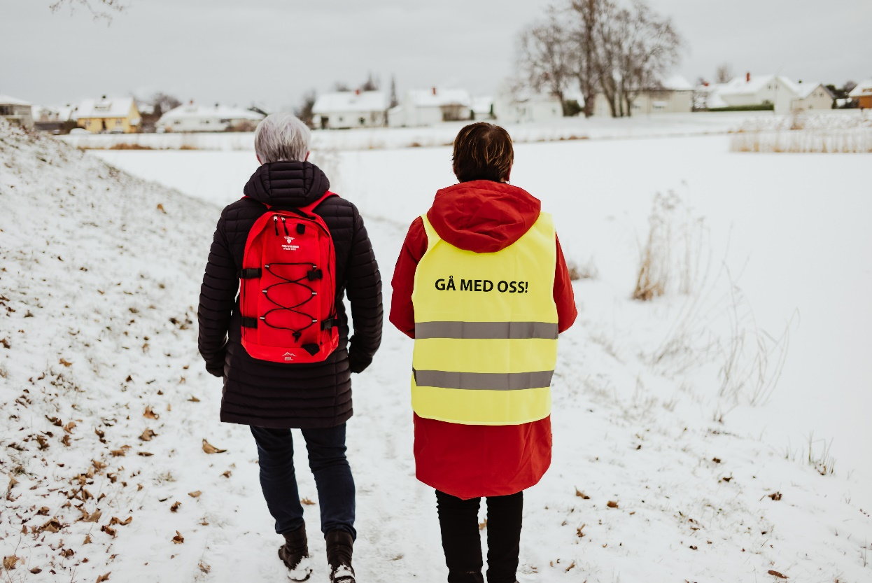
Aktivitetsledere
Notes:
Mange gågrupper har en eller flere turledere eller gågruppeleder (= aktivitetsleder) allerede. En aktivitetsleder er en frivillig i laget som har lyst til å bidra til å starte/drive en aktivitet. Det er fint med flere frivillige hjelpere på mange aktiviteter.
Det er fint å fordele ansvaret for lagets aktiviteter på ulike aktivitetsledere. Noen som kan informere deltakerne om kommende planer og ta litt ekstra ansvar for å invitere og inkludere nye og ønske ukjente velkommen. Kanskje til og med ringe å etterlyse noen dersom noen faste deltakere plutselig ikke møter opp – for å vise at vi ønsker å ta vare på deltakerne våre.
I mange lag er det gjerne et styremedlem som er ansvarlig for aktiviteten. Det trenger absolutt ikke være en fra styret som leder en aktivitet. Det kan også være en ildsjel blant medlemmene/i lokalmiljøet. Kanskje er det f eks en deltaker som har vært med på mange turer tidligere og som kunne tenkt seg å få litt mer ansvar i turgruppa?
Ved å tydeliggjøre og utpeke en aktivitetsleder, og samtidig være bevisst på at dette ansvaret ikke nødvendigvis ligger i styret så åpner vi opp for en fin måte å rekruttere nye frivillige til lokallaget på. Lokallaget trenger ikke bare betalende medlemmer og styremedlemmer, og styret bør heller ikke ha alt ansvar alene for all aktivitet i laget, for da vil det være en begrensning for hva man får til. Å begynne som frivillig og få ansvar for en aktivitet kan være en god måte å bli kjent med foreningen på, og kanskje på sikt vil det være naturlig å ta på seg verv eller bli betalende medlem.
For at det skal være enklere å ta på seg en sånn rolle har vi også laget veiledere for hvordan man kan komme i gang med å drive kjerneaktivitetene våre, og litt tips og praktiske råd til det å være aktivitetsleder.

Slide 18
Tema 3: Viktige forutsetninger for lokalt arbeid
Styrende dokumenter:
  Vedtekter
  Handlingsprogram og prinsipprogram
  Vedtak gjort i landsmøtet, landsstyret, sentralstyret, fylkesstyret og lokallaget (årsmøte eller styremøte)
  Årsplan – landsstyrets, fylkesstyrets og lokallagets
  Budsjett
At vi tilbyr relevante aktiviteter innenfor vårt virkeområde
Kapasitet (økonomi og nok folk/frivillige = Fri – til å velge, villige – til å bidra)
Notes:
Lokallaget skal drive aktiviteter som fremmer Nasjonalforeningen for folkehelsens samfunnsoppdrag:
- Arbeide for styrking av folkehelsen i Norge.
Mobilisere til lokal innsats for bedre folkehelse og god demensomsorg.
Støtte forskning på hjerte og demens og bidra til forskning på folkehelse.
Det gir oss stort handlingsrom og mange muligheter!
Lokallaget vedtar sin årsplan og sitt budsjett på årsmøtet. Det forteller litt om hva vi ønsker å få til lokalt.
Det begrenser ikke muligheter for å sette i gang nye aktiviteter.
Vi må passe på at vi har kapasitet til aktivitetene vi har lyst til å få til: Det må personer til (frivillige) for å drive aktivitetene, og koster aktivitetene noe må lokallaget ha penger til det (eller søke om midler).
Det er styret som har ansvaret for lokallaget mellom årsmøtene. Styret bestemmer dermed om det skal starte ny aktivitet og hva lokallaget kan bruke av penger på aktiviteten.
Styret har også ansvaret for å søke om midler til aktivitet om det er ønskelig eller nødvendig.
Selv om styret har ansvaret for lokallagets aktiviteter, må ikke styremedlemmene være de som driver all aktivitet.

Slide 19
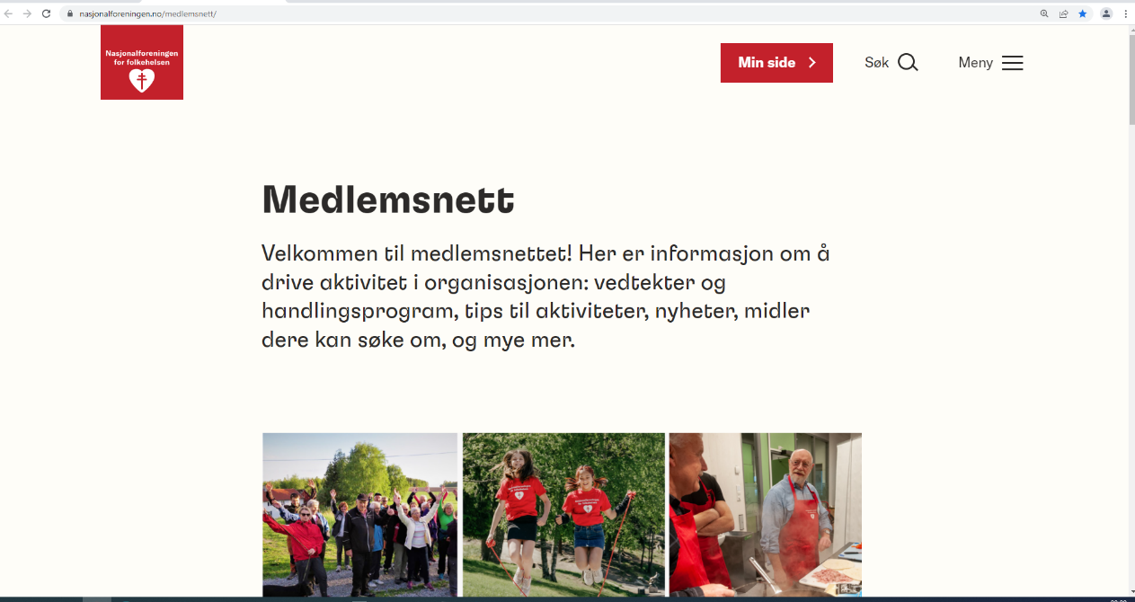
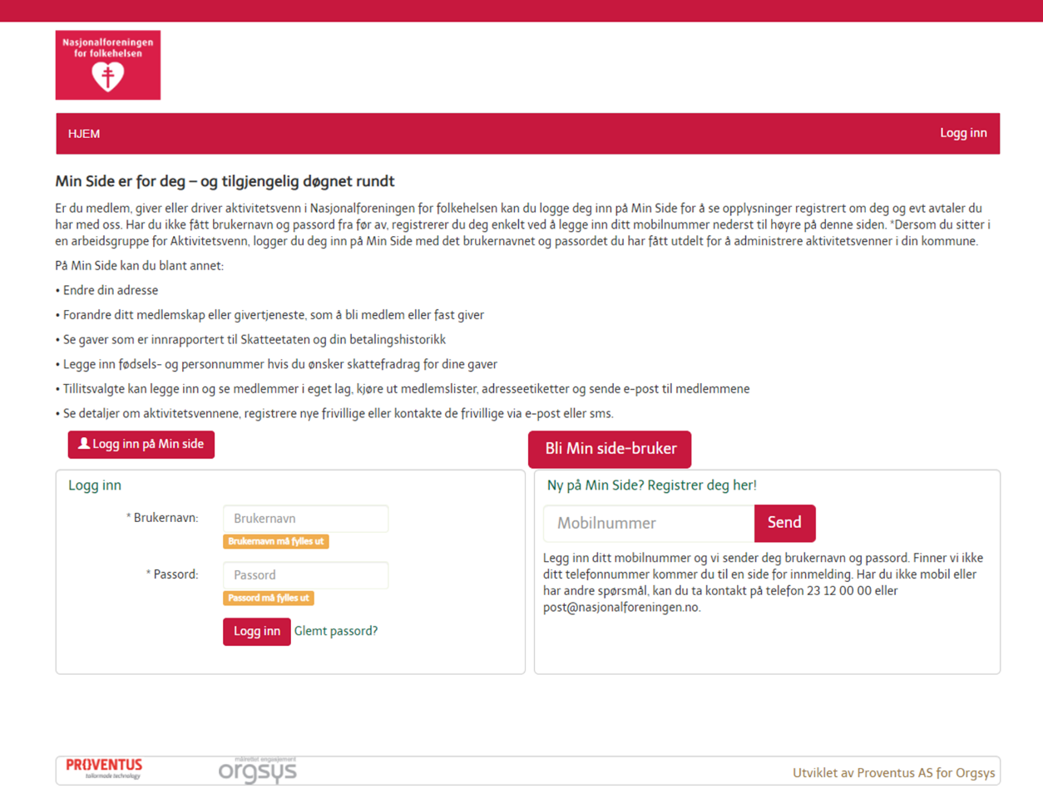
Tema 3: Medlemsnett og Min side
www.nasjonalforeningen.no/medlemsnett
Notes:
Alle kan finne mye god og praktisk informasjon på Medlemsnett.
Medlemsnett er åpent for alle og krever ikke innlogging.
(Hvis du har tilgang til internett, vis gjerne nettsiden www.nasjonalforeingen.no/medlemsnett)
Alle medlemmer har egen side på Min side. Der kan vi finne vår egen kontaktinformasjon, kontingentbetalinger, giveravtaler m.m., og vi kan endre på vår egen kontaktinformasjon.
(Du kan gjerne vise din egen side på MinSide til deltakerne.)
Tillitsvalgte lokalt (styremedlemmene) har også tilgang til medlemslister og informasjon om medlemmene i eget lokallag på Min side.

Slide 20
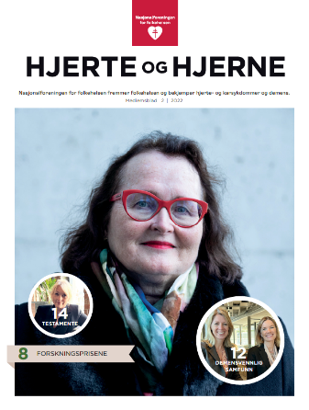


Tema 3: Informasjon og kontaktpunkt
Faste informasjonskilder
Hjerte og Hjerne medlemsblad
Nyhetsbrev til medlemmer på e-post
Nyhetsbrev til medlemmer fra fylkeskontoret
Nyhetsbrev for tillitsvalgte på e-post
Facebook – nasjonal, fylkets og lokallagets
Medlemsnett
Kontaktpunkter
Lokallagets styre og aktivitetsledere
Fylkeskontoret og hovedkontoret
Notes:
Alle medlemmer får tilsendt informasjon jevnlig.
Medlemsbladet Hjerte og Hjerne kommer i posten og digitalt.
Nyhetsbrev til medlemmer på e-post kommer ca kvartalsvis.
Fylkesnytt, nyhetsbrev på e-post, kommer fra fylkeskontoret.
Tillitsvalgte får i tillegg informasjon som er relevant for styrearbeid og lagenes aktivitet gjennom egne nyhetsbrev på e-post.
Sosiale medier, som Facebook er en god kilde til å få informasjon for alle, lokallagets side og fylkeslagets og nasjonal side.
Medlemsnett har mye relevant informasjon – for medlemmer men kanskje aller mest for tillitsvalgte og aktivitetsledere.
Personlig kontakt er viktig: Lokallagets styre er tilgjengelige for medlemmer og frivillige, og fylkeskontoret er tilretteleggere og veiledere for fylkesstyre og lokallag.

Slide 21
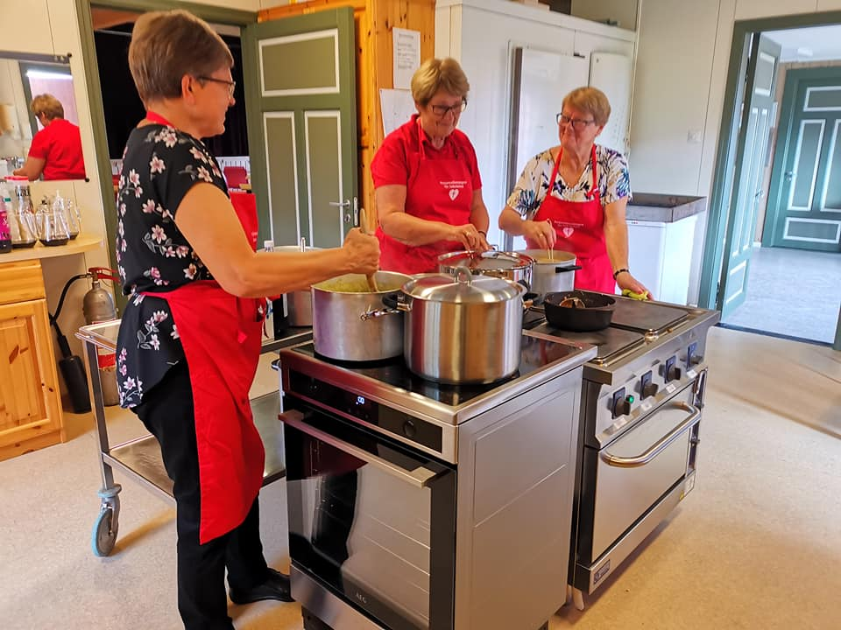
Tema 3: Planlagte aktiviteter, samlinger og møter
Hva kan du være med på?
Faste aktiviteter i lokallaget
Medlemsmøter
Temamøter/åpne møter
Årsmøtet
Notes:
Fortell om aktivitetene i lokallaget og hvordan nye frivillige og medlemmer kan delta.
Hva kan nye frivillige bidra med i lokallaget?
Fortell hvordan nye frivillige kan bidra/hjelpe til i lokallagets aktiviteter.
Små oppgaver kan være en god start for helt nye.
De som blir/er medlem kan også delta aktivt på årsmøtet med stemmerett.
Fortell at styremedlemmer også kan delta på fylkesvise/regionale møter som regionmøtene og inspirasjonssamlingene, og at det er lokallagets årsmøte som velger delegater til fylkesårsmøtet.

Slide 22
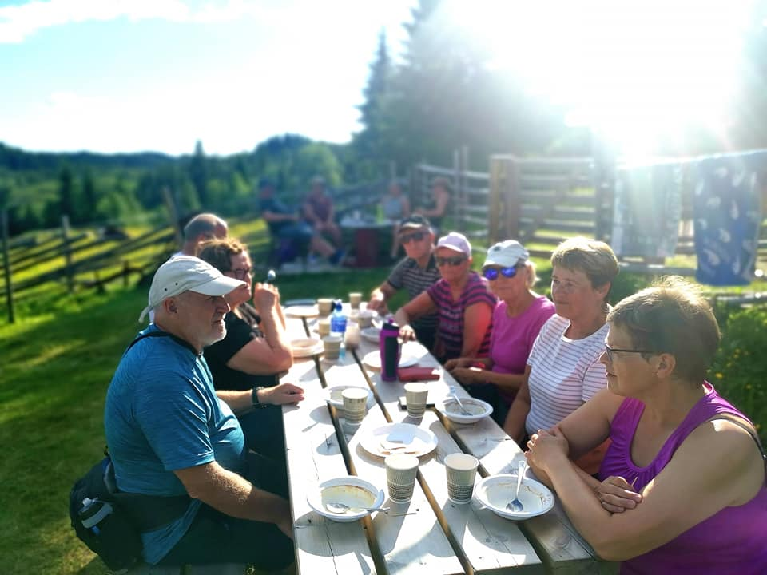
Vi er glade for at du vil være med oss!
Notes:
Ha tid til å svare på spørsmål og avklar praktiske ting avslutningsvis.
Sørg for at nye som vil være med i aktivitet får kontaktinformasjon til aktivitetsleder/ansvarlig for aktiviteten.
Avslutt med å takke alle for at de vil være med oss!

